Slide 1
Epidemijos duomenų kokybės analizė
Vaidotas Zemlys-Balevičius

Slide 2
Prisistatymas
20 metų darbo patirtis su duomenimis
Vienas iš duomenų mokslininkų grupės vadovų įmonėje Euromonitor International.
Atsakingas už duomenų surinkimą ir jų standartizavimą DI metodais iš 2000+ skirtingų šaltinių.
Kovo - gegužės mėnesį atsakingas už Covid-19 epidemijų prognozių kasdienį atnaujinimą visoms pasaulio šalims. Prognozės buvo skelbiamos Euromonitor International klientams.

Slide 3
Epidemijos duomenų šaltiniai Lietuvoje
SAM kasdienė suvestinė: visos Lietuvos atvejai, laboratorijų duomenys (nuo 04.01), hospitalizacijos duomenys (nuo 10-01)
Registrų Centras kasdienė regioninių ir amžiaus grupių atvejų dienos suvestinė (nuo 05.23)
data.gov.lt nuasmeninti epidemiologiniai duomenys (nuo 08.22)

Slide 4
Duomenų problemos I
Pateikiamos tik dienos suvestinės. Nėra saugomi istoriniai duomenys, jeigu tą dieną neparsisiunti duomenų jie dingsta.
Duomenų formatas nuolatos keičiasi.
Duomenys iš skirtingų šaltinių skiriasi:
Nesutampa dienos atvejų skaičiai
Nesutampa mirčių skaičiai
Nesutampa sergančių ligoninėse skaičiai
Duomenys nesutampa diena iš dienos:
Lyginant dviejų dienos atvejų skaičių dingsta ir atsiranda atvejai
Lyginant dviejų dienos testų skaičių dingsta ir atsiranda testai

Slide 5
Duomenų problemos II
Savaitgaliais kai kurie rodikliai neatnaujinami:
hospitalizacijos duomenys
laboratorijų duomenys rugpjūčio - rugsėjo mėnesį
Neskelbiami savivaldybių testų duomenys, pagal kuriuos sprendžiama į kurią zoną savivaldybė patenka
Neskelbiami židinių duomenys savivaldybėse, židinių skaičius, židiniuose apsikrėtusių asmenų skaičius, židinių tipas
Covid-19 sergančių skaičius skelbiamas ne iš visų gydymo įstaigų. Skelbiama tik suma, nėra atskirų ligoninių duomenų.

Slide 6
Duomenų problemos III
Skelbiamas teigiamų testų skaičius būna mažesnis už tos dienos naujų atvejų skaičių.
Stebimas atvejų "prirašymas" naujai dienai iš senesnių datų
Izoliacijoje esančių asmenų skaičius mažėja daugėjant naujų atvejų

Slide 7
Iššūkiai analizei
Tikslios prognozės yra neįmanomos nes atvejų duomenys labiau atspindi NVSC darbo broką, o ne epidemijos situaciją.
Esminės epidemijos suvaldymo priemonė - sveikatos apsaugos sistemos pajėgumų prognozavimas negalimas dėl duomenų trūkumo.
Dėl turimų duomenų trūkumų juos reikia taisyti statistiniais metodais. Dėl to galima tik bendra tendencijų apžvalga, kuri nuo to kas vyksta dabar atsilieka savaite ar dviem.

Slide 8
Epidemiologinė SITUACIJA LIetuvoje
Lietuvoje stebimas eksponentinis atvejų augimas nuo liepos - rugpjūčio mėnesį ir rugsėjo - spalio mėnesį.
Spalio mėnesį stebimas ir sergančių ligoninėse skaičiaus augimas.
Kol kas iš duomenų nesimato jokių prielaidų augimui mažėti.

Slide 9
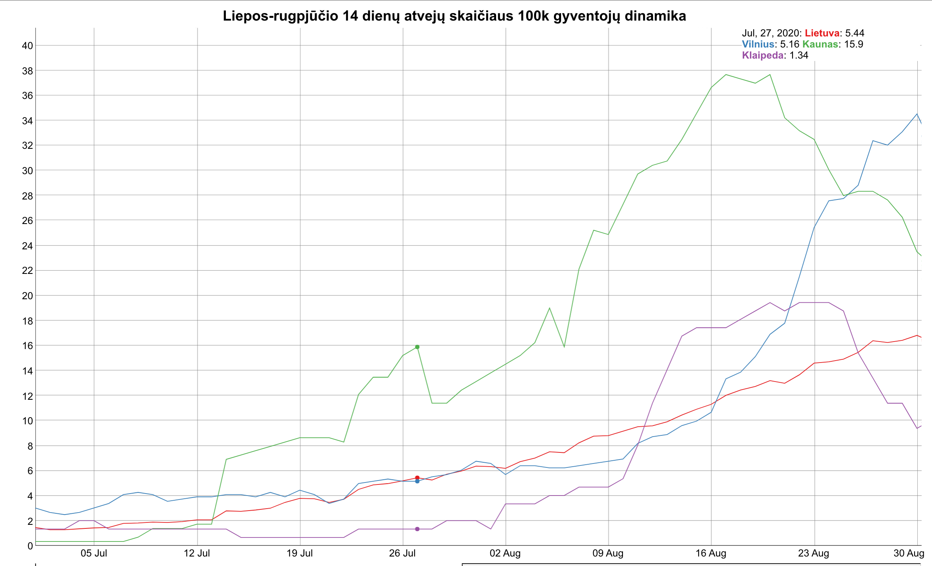

Slide 10
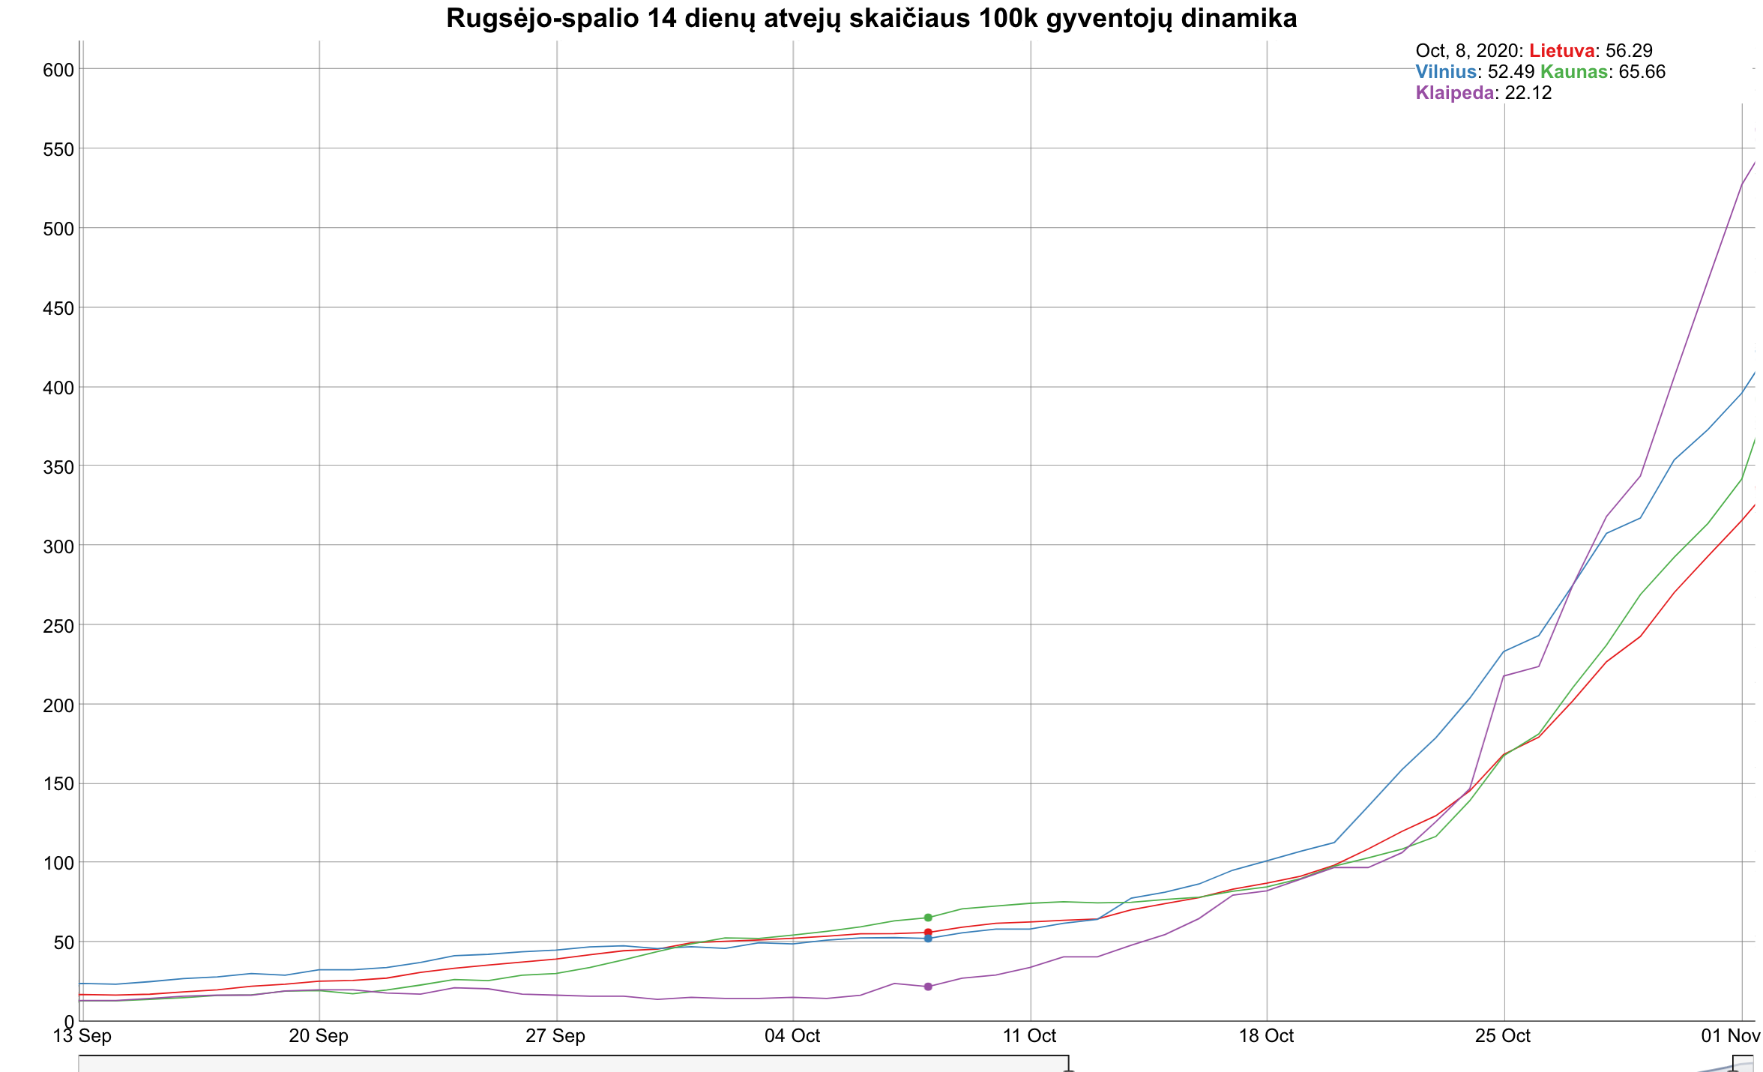

Slide 11
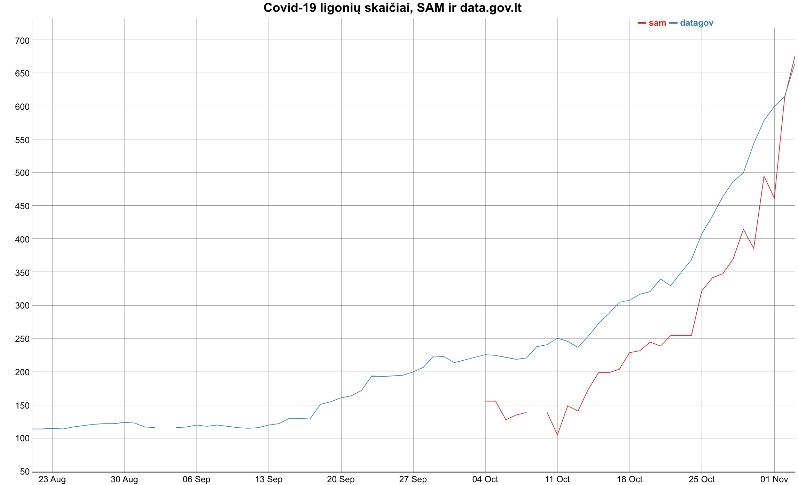

Slide 12
Išvados ir pasiūlymai
Esant eksponentiniam augimui sprendimus reikia priimti kuo greičiau, kol nėra vėlu. Tai pavyko padaryti pirmą bangą, stipriai pavėluota per antrąją.
Tinkamus sprendimus lengviau priimti su tinkamais duomenimis
Epidemijos suvaldymas neįmanomas be visuomenės įsitraukimo. Visuomenei trūksta informacijos apie epidemijos eigą.
Visuomenėje netrūksta iniciatyvių žmonių, kurie gali atlikti kokybišką duomenų analizę ir informuoti visuomenę.
Duomenų atvėrimas pagal gerąsias atvirų duomenų praktikas leistų visuomenei labiau įsitraukti į epidemijos valdymą.
Dauguma pasaulyje kuriamų Covid-19 modelių yra daromi visiems prieinamiems duomenims. Tinkamai atvėrus duomenis ir juos nuolatos atnaujinant būtų galima pasinaudoti geriausiais pasaulio prognozių modeliais.

Slide 13
Atvirų duomenų galimybės
Kasdien atnaujinami duomenys ir statistika Lietuvai ir savivaldybėms:
https://mpiktas.github.io/covid19lt/
Analizių pavyzdžiai: https://vzemlys.gitlab.io/data-blog/
Naudojami atviro kodo sprendimai, visos analizės gali būti atkartojamos visų kas tik nori.

